Slide 1
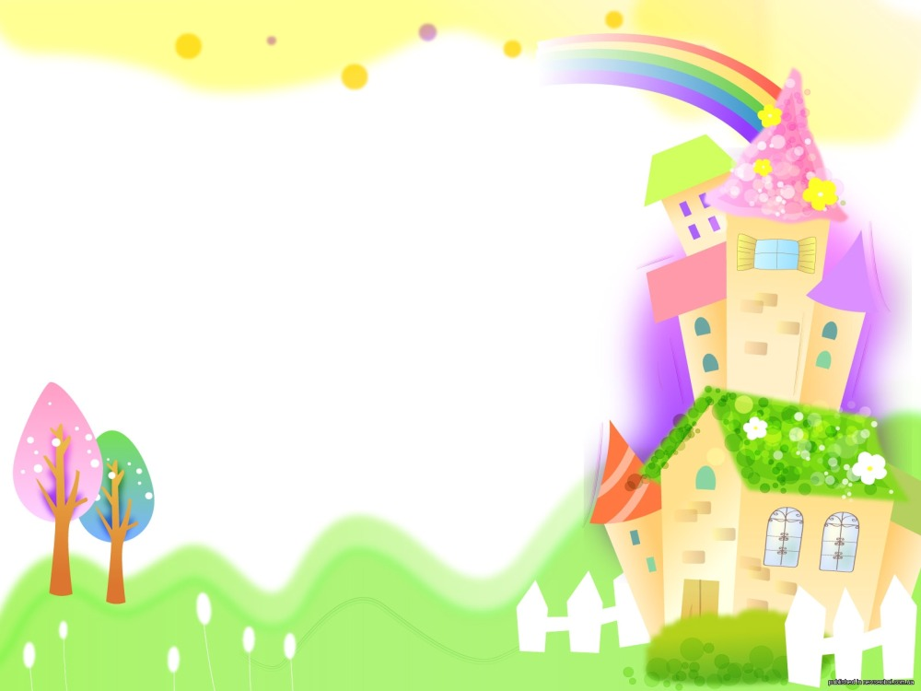
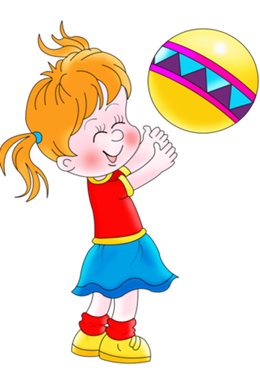
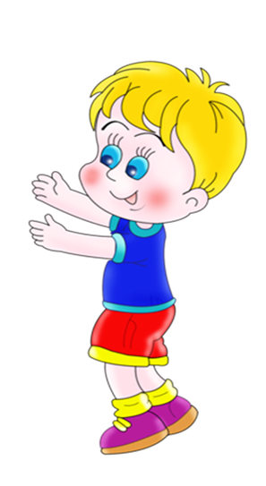
Мастер - класс
«Организация прогулок,
организация двигательной
деятельности на свежем воздухе»
Составил воспитатель:
МАДОУ – ЦРР – д/с №17
Бондарева Лариса Александровна

Slide 2
- Формирование умений и навыков правильного выполнения движений в различных формах организации двигательной деятельности у детей.
- Включение здоровье сберегающих технологий
- Развитие творческих способностей детей.
- Привитие интереса и любви к физкультурной деятельности и спорту.

Slide 3
Планирование прогулки
Основная задача воспитателя состоит в обеспечении активной, содержательной, разнообразной и интересной для детей деятельности: игры, труда, наблюдений. При планировании содержания прогулки воспитатель предусматривает равномерное чередование спокойной и двигательной деятельности детей, правильное распределение физической нагрузки в течение всей прогулки.

Slide 4
Содержание деятельности на прогулке зависит:
Времени года
Погоды
Предшествующих занятий
Интересов
Возраста

Slide 5
Прогулка способствует:
Повышению выносливости
Устойчивости к неблагоприятным воздействиям внешней среды (особенно к простудным заболеваниям)
Умственному воспитанию
Нравственному воспитанию
Трудовому воспитанию

Slide 6
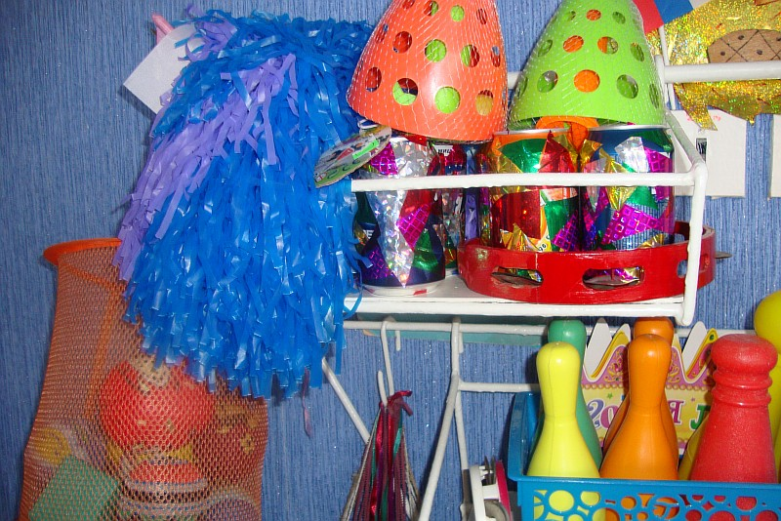

Slide 7
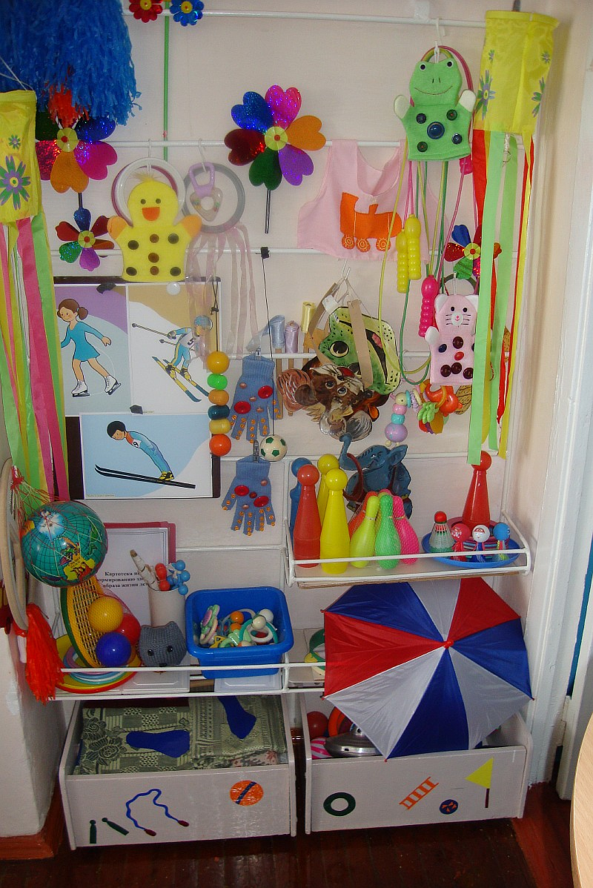

Slide 8
Движения усиливают:
Обмен веществ
Кровообращение
Газообмен
Улучшают аппетит

Slide 9
Дети учатся:
Преодолевать различные препятствия
Становятся более подвижными
Вырабатываются двигательные умения и навыки
Укрепляется мышечная система
Ловкими
Смелыми
Выносливыми
Активными
Положительное взаимодействие со сверстниками
Формируется самостоятельность
Повышается жизненный тонус

Slide 10
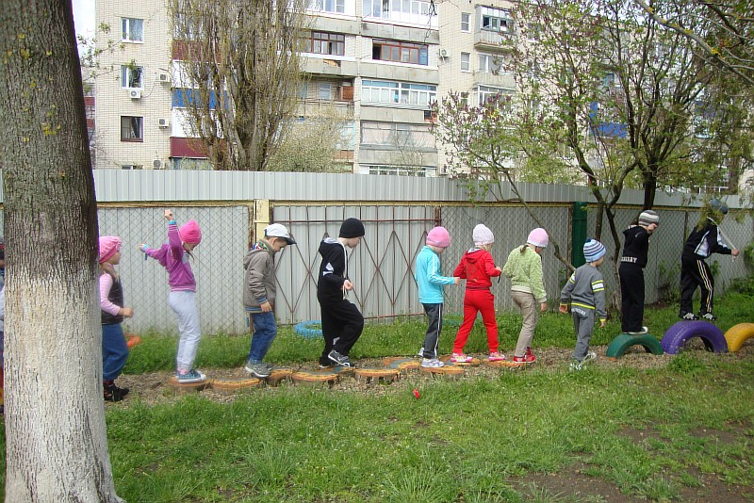
Правильно организованные и продуманные прогулки помогают осуществлять задачи всестороннего развития детей

Slide 11
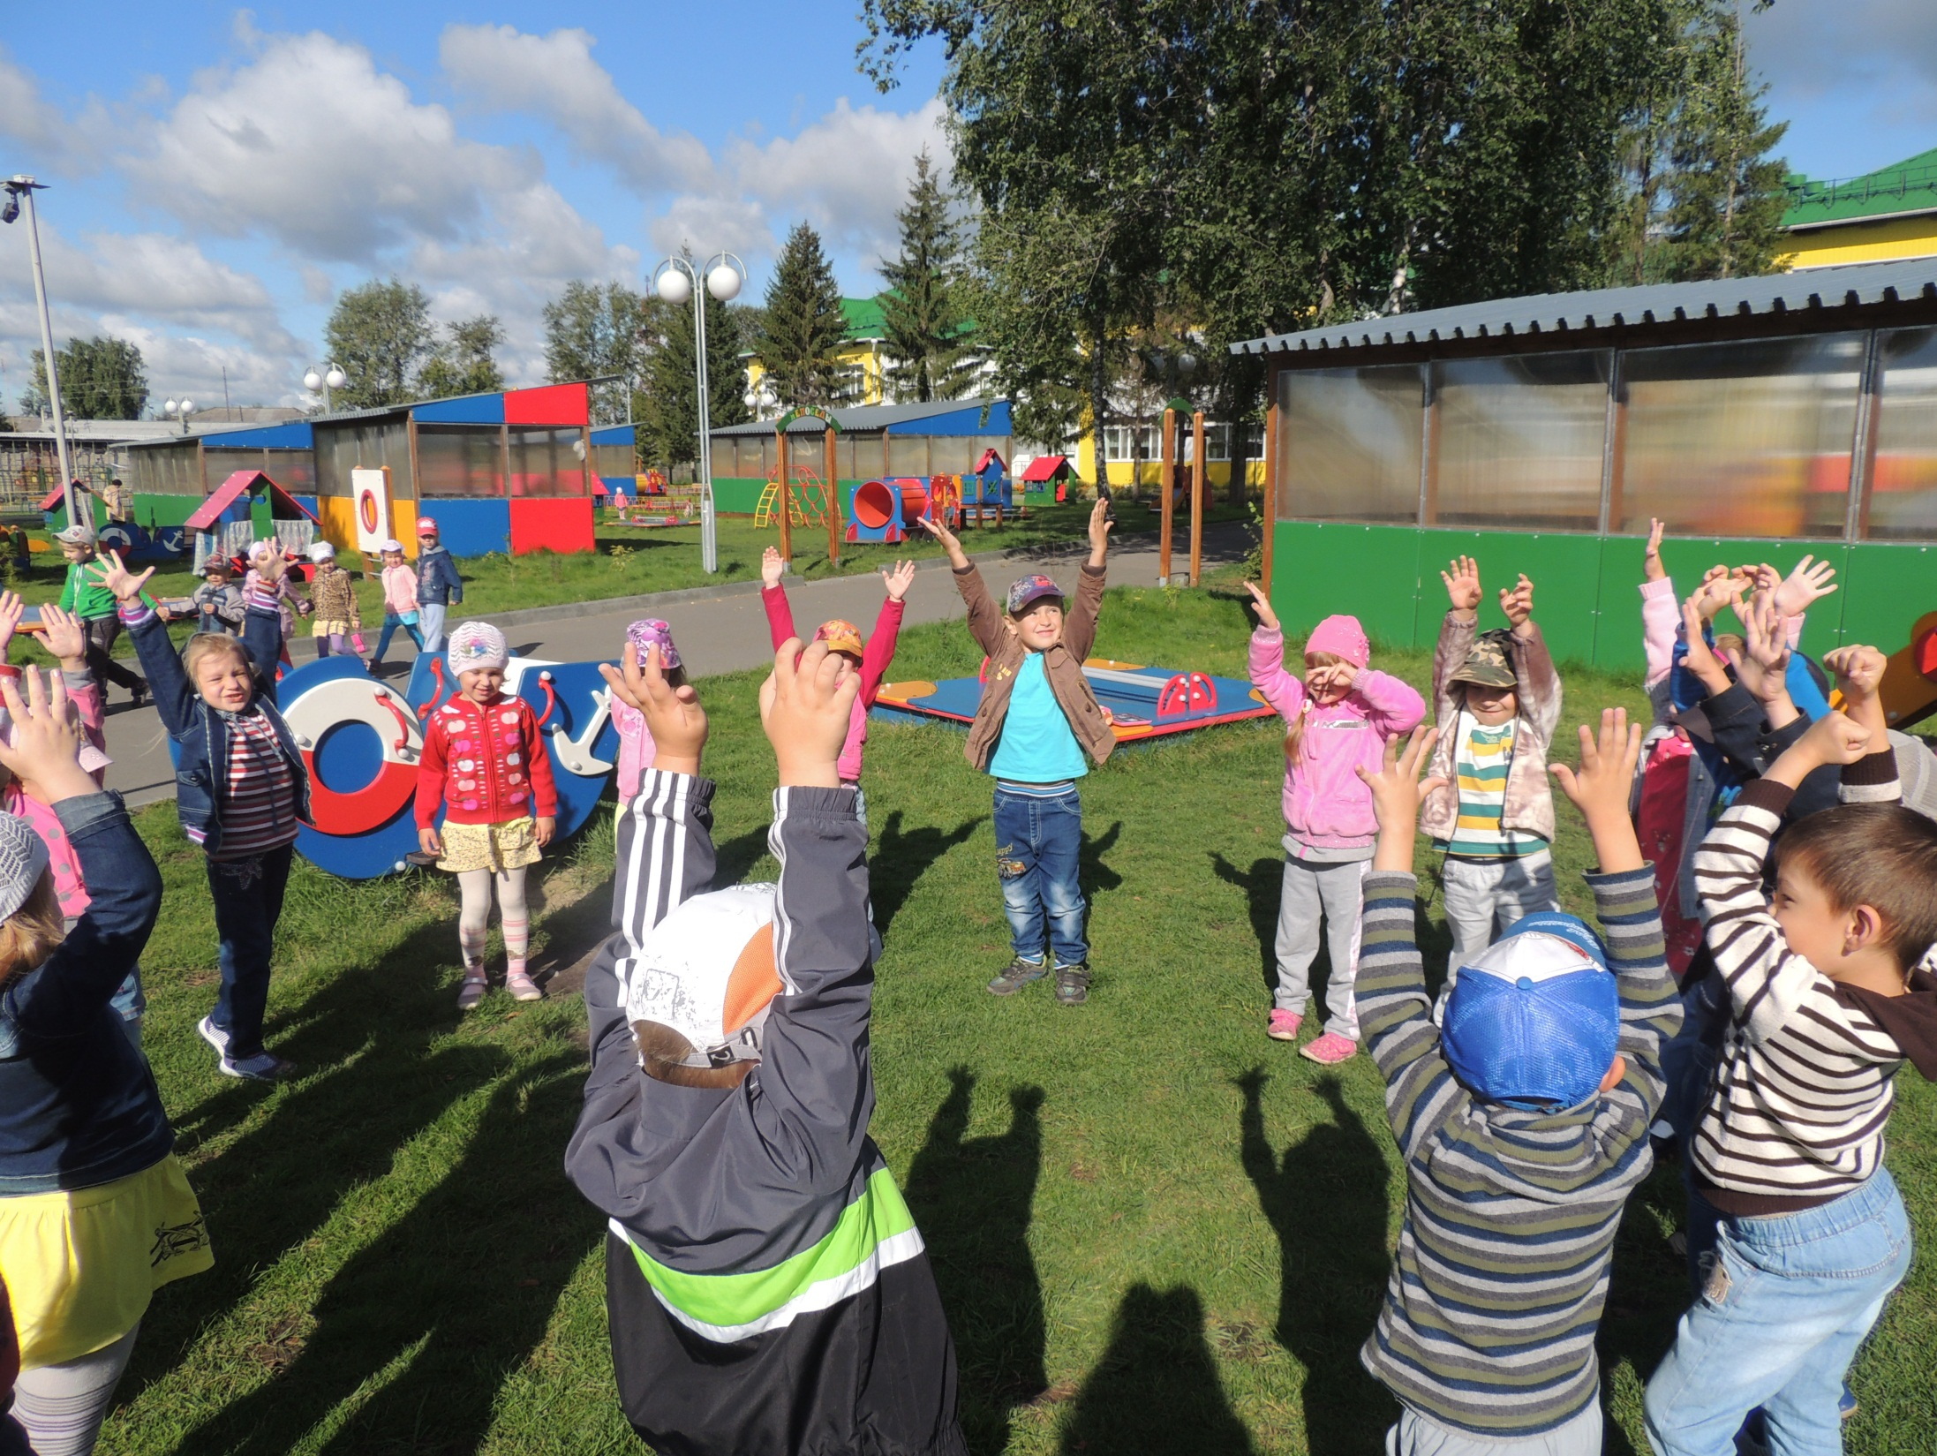
Игры на свежем воздухе

Slide 12
Профессор Т. Сигерист:
«Здоровье не означает просто отсутствие болезней: Это нечто положительное, это жизнерадостное и охотное выполнение обязанностей, которые жизнь возлагает на человека».

Slide 13
Жан-Жак Руссо:
«Чтобы сделать ребенка умным и рассудительным, сделайте его крепким и здоровым: пусть он действует, бегает, кричит, пусть находится в постоянном движении».

